Slide 1

第3章 分治法

Slide 2
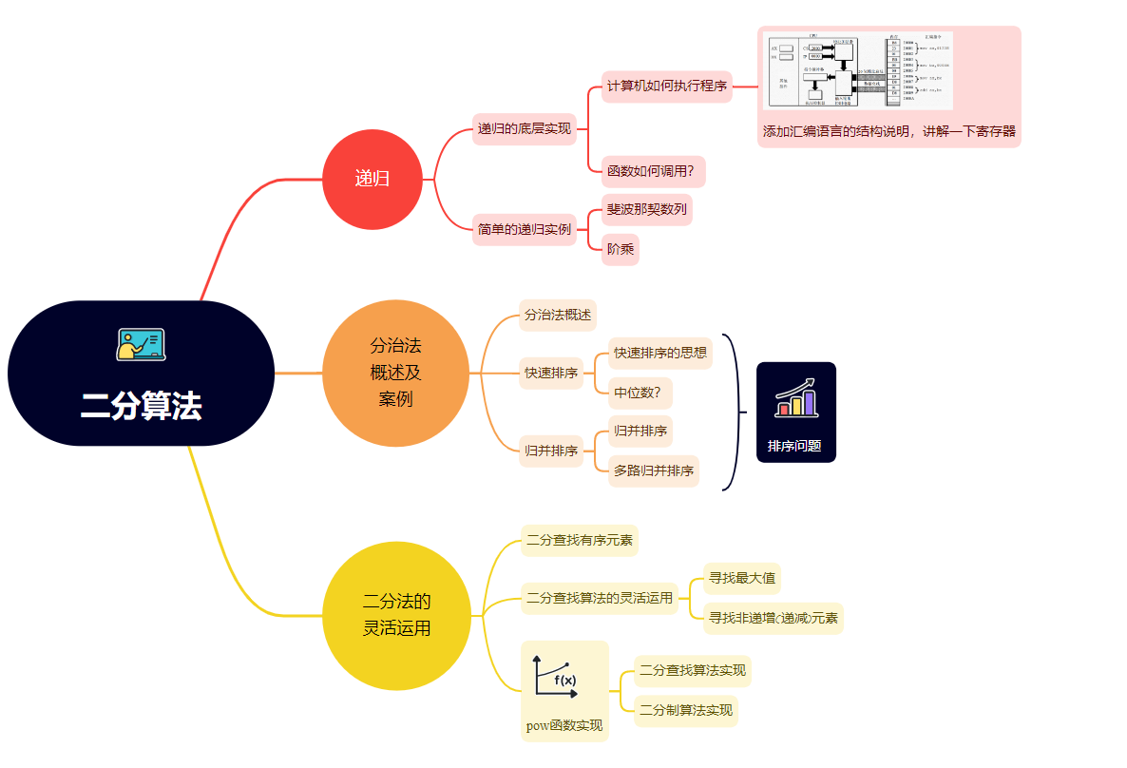
本章概要
Notes:
我们在学习C语言的时候都已经写过简单，相信同学们已经对递归有了了解，这节课我们开始来学习递归和分治算法

Slide 3




3.1 递归技术
3.2 分治法概述及示例
3.3 分治算法设计实例
Notes:
我们在学习C语言的时候都已经写过简单，相信同学们已经对递归有了了解，这节课我们开始来学习递归和分治算法

Slide 4
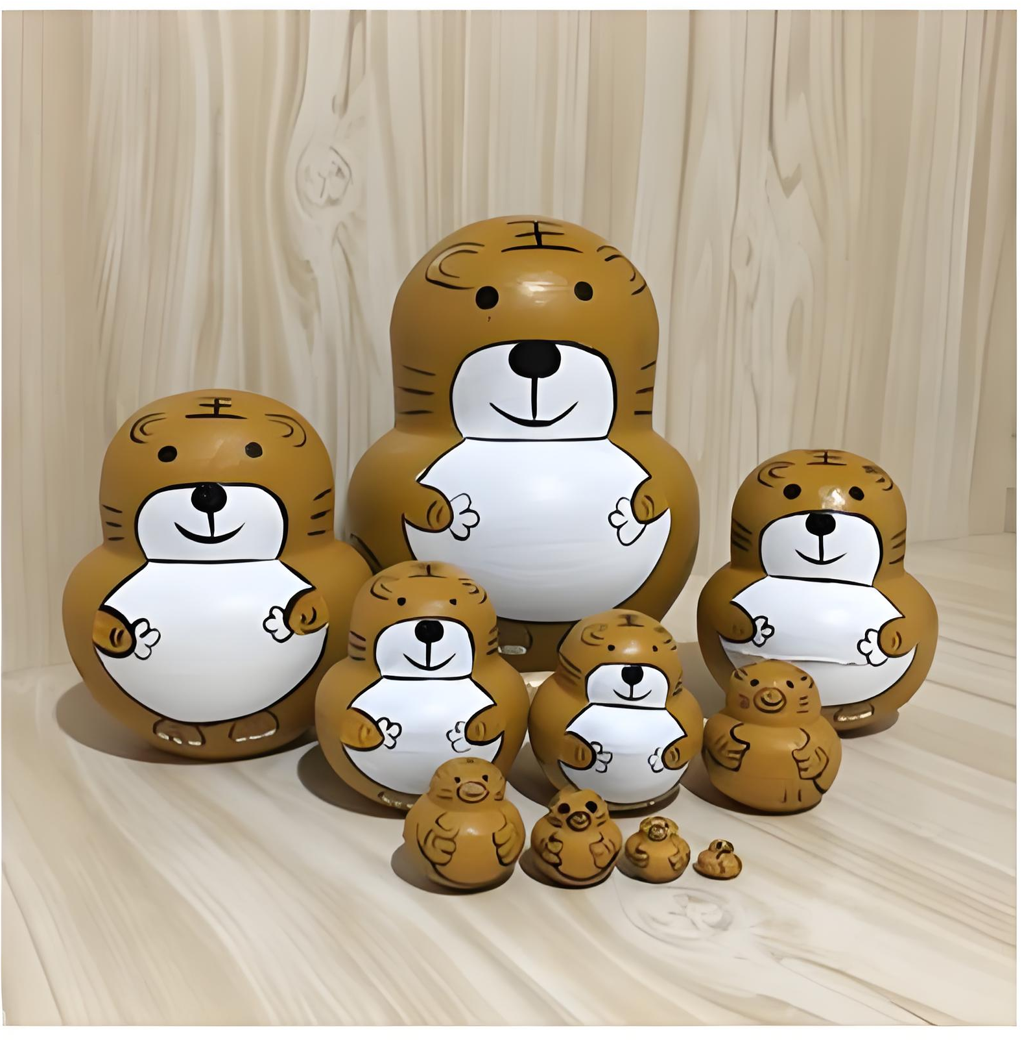
3.1 递归技术
3.1.1 什么是递归
程序函数
调用
递归会让你想到什么？俄罗斯套娃？函数自己调用自己？
递归解决问题具有什么性质？递归函数具有什么特点?
Notes:
递归是什么，递归解决的问题他的子问题与我们当前要解决的问题具有相同的解决方法，或者说性质相同。面对这样的问题我们写出的程序，如果函数是直接或间接的调用自己，我们就可以说我们的函数是递归函数，这个函数就有递归思想。

Slide 5
3.1 递归技术
3.1.1 回顾一下现在计算机硬件架构
随机存储器
只读存储器
数据总线
CPU
地址总线
控制总线
输入接口
输出接口
输入设备
输出设备
当前计算机硬件架构
Notes:
递归是什么，递归解决的问题他的子问题与我们当前要解决的问题具有相同的解决方法，或者说性质相同。面对这样的问题我们写出的程序，如果函数是直接或间接的调用自己，我们就可以说我们的函数是递归函数，这个函数就有递归思想。

Slide 6
3.1.2 递归的深层理解
程序是如何在我们的计算机上运行？
内存
地址单元
汇编指令
B8
23
01
BB
03
00
89
D8
01
D8
20000
20001
20002
地址加法器
mov ax,0123H
AX
BX
CS
IP
20003
20004
20005
指令缓存器
mov bx,0003H
20位地址总线
其他寄存器
20006
20007
mov ax,bx
输入输出控制器
数据总线
执行控制器
20008
20009
add ax,bx
Notes:
递归是如何实现的，他的运行机制是什么，思考这个问题之前我们回想一下我们之前学习的数据结构栈，栈是一个什么样的数据结构，显著的特点就是先进后出。我们递归函数就是依托栈的结构来实现，可能有的同学熟悉一些java和python语言你们可能接触过java和python语言的栈和队列的数据结构，可能会疑问课本上的递归函数并没有用到这些数据结构，其实这个栈的思想体现在内存中。他是怎么实现的，每一次调用函数都会开辟一段内存空间，这个内存空间就可以充当栈。比如

Slide 7
3.1.2 递归的深层理解
程序是如何在我们的计算机上运行？例如定义递归函数
int recursion(int n)
{
if (n==1) {
return 2;
}else {
printf("此时递归层：%d\n",n);
return recursion(n-1);
}
}
recursion函数
返回运行地址
此时记录递归函数的返回地址
recursion函数
返回运行地址
此时记录递归函数的返回地址
main函数
Notes:
递归是如何实现的，他的运行机制是什么，思考这个问题之前我们回想一下我们之前学习的数据结构栈，栈是一个什么样的数据结构，显著的特点就是先进后出。我们递归函数就是依托栈的结构来实现，可能有的同学熟悉一些java和python语言你们可能接触过java和python语言的栈和队列的数据结构，可能会疑问课本上的递归函数并没有用到这些数据结构，其实这个栈的思想体现在内存中。他是怎么实现的，每一次调用函数都会开辟一段内存空间，这个内存空间就可以充当栈。比如

Slide 8


3.1.3 递归的思想
递归思想是什么？
从前有座山，山上有座庙，庙里有个老和尚，老和尚在给小和尚讲故事，故事讲的是从前有座山···
试想一下，一个排列的队伍，排队办理业务，你也在其中，你想知道你排列第几，队伍太长没有除了队首的人知道自己的位次，其余人不知道各自的位次。那该怎么办？
Notes:
递归是如何实现的，他的运行机制是什么，思考这个问题之前我们回想一下我们之前学习的数据结构栈，栈是一个什么样的数据结构，显著的特点就是先进后出。我们递归函数就是依托栈的结构来实现，可能有的同学熟悉一些java和python语言你们可能接触过java和python语言的栈和队列的数据结构，可能会疑问课本上的递归函数并没有用到这些数据结构，其实这个栈的思想体现在内存中。他是怎么实现的，每一次调用函数都会开辟一段内存空间，这个内存空间就可以充当栈。比如

Slide 9

3.1.3 递归的示例
斐波那契数列问题：
意大利著名数学家斐波那契在他的《算盘全集》一书中提出了这样一道有趣的兔子繁殖问题:
假设一对初生兔子要一个月才到成熟期，而一对成熟期的兔子每个月会生一对小兔子，那么，从一对初生兔子开始，假设所有的兔子都不死，请计算出n个月后兔子的对数。
Notes:
递归是如何实现的，他的运行机制是什么，思考这个问题之前我们回想一下我们之前学习的数据结构栈，栈是一个什么样的数据结构，显著的特点就是先进后出。我们递归函数就是依托栈的结构来实现，可能有的同学熟悉一些java和python语言你们可能接触过java和python语言的栈和队列的数据结构，可能会疑问课本上的递归函数并没有用到这些数据结构，其实这个栈的思想体现在内存中。他是怎么实现的，每一次调用函数都会开辟一段内存空间，这个内存空间就可以充当栈。比如

Slide 10
根据题目可以列出兔子1-10月的对数，如下表：
月份 | 1 | 2 | 3 | 4 | 5 | 6 | 7 | 8 | 9 | 10
初生兔子对数 | 1 | 0 | 1 | 1 | 2 | 3 | 5 | 8 | 13 | 21
成熟兔子对数 | 0 | 1 | 1 | 2 | 3 | 5 | 8 | 13 | 21 | 34
总对数 | 1 | 1 | 2 | 3 | 5 | 8 | 13 | 21 | 34 | 55
根据题目兔子总数可以列出如下的递归式：
1
fib(n-1)+fib(n-2)
当n=1或n=2时
当n>2时
fib(n) =

Slide 11
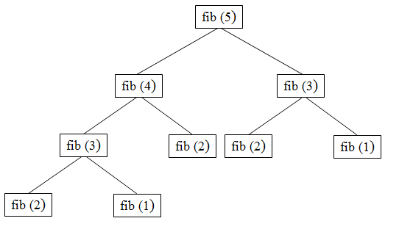
如右图所示，求解fib(5)要递归调用fib(4)和fib(3)，求解fib(4)又要递归调用fib(3)和fib(2)，求解fib(3)又要递归调用fib(2)和fib(1)，因此斐波那契数列的递归算法的时间复杂度为O(2^{n})。
long fib(int n)
{
if(n == 1 || n == 2)
return 1; //递归出口
else
return fib(n-1) + fib(n-2); //递归调用
}
Notes:
时间复杂度是O(2^{n})所以不能忘记我们的暴力解法

Slide 12
算法实现如下：
int fib(int n)
{
if(n<=0) //小于零没有斐波那契数
return 0;
if(n == 1 || n == 2)
return 1; //递归出口
else
return fib(n-1) + fib(n-2); //递归调用
}
int fib(int n)
{
if(n<=0) //小于零没有斐波那契数
return 0;
int a=0,b=1;
for(int i=1;i<n;i++)
{
int temp = b;
b = a+b;
a=temp;
}
return b;
}
暴力循环解法：
Notes:
时间复杂度是O(2^{n})所以不能忘记我们的暴力解法

Slide 13
3.1.3 递归的示例
阶乘问题：
数学上的阶乘是指将所有小于n的自然整数全部相乘。
fac(n)
1
fac(n-1)*n
当n=1时
当n>=2时
fac(n-1)
*
n
fac(n)
fac(n-2)
*
n-1
fac(n-3)
*
n-2
Notes:
递归是如何实现的，他的运行机制是什么，思考这个问题之前我们回想一下我们之前学习的数据结构栈，栈是一个什么样的数据结构，显著的特点就是先进后出。我们递归函数就是依托栈的结构来实现，可能有的同学熟悉一些java和python语言你们可能接触过java和python语言的栈和队列的数据结构，可能会疑问课本上的递归函数并没有用到这些数据结构，其实这个栈的思想体现在内存中。他是怎么实现的，每一次调用函数都会开辟一段内存空间，这个内存空间就可以充当栈。比如

Slide 14
算法实现如下：
int fac (int n)
{
if(n < 0) //n < 0时阶乘无定义
{
printf(“参数错！”);
return -1;
}
if (n == 0)
return 1;
else
return n* factorial (n - 1); //递归调用
}

Slide 15
暴力实现如下：
int fac(int n)
{
if(n<=0) //小于零没有斐波那契数
return -1;
int mul=1;
for(int i=1;i<=n;i++)
{
mul = mul*i;
}
return mul;
}

Slide 16
3.1.3 递归的示例
汉罗塔问题：
将最后一个盘子从a到b
将n-1个盘子借助b盘子转移到c盘，将最后一个盘子从a转移到b,然后再将n-1个盘子借助a转移到 b盘
当n=1
当n>2时
Hanoi(n) =

Slide 17

3.1.3 递归的设计方法
解决问题：
递归技术求解问题的设计方法是：在求解一个规模较大的复杂问题时，需要经过分析思考，将原问题分解成若干个相对简单而相同类型的子问题，需要注意的是分解出的子问题的解法必须与原问题是一致的，以此类推，直到分解出的子问题具有直接解为止，再由这个已知的解反推回去，如此通过递推求得原问题的解。适用使用递归技术求解的问题具有以下两个特征：
（1）问题具有可用自身的问题描述的性质；
（2）某一有限步分解的子问题存在直接的解。
在求解具有上述特征的问题时，递归的设计方法是：
（1）通过分析写出递归式，即把对原问题的求解分解成包含有对子问题求解的形式；
（2）设计递归出口。

Slide 18
斐波那契数列
意大利著名数学家斐波那契在他的《算盘全集》一书中提出了这样一道有趣的兔子繁殖问题:
假设一对初生兔子要一个月才到成熟期，而一对成熟期的兔子每个月会生一对小兔子，那么，从一对初生兔子开始，假设所有的兔子都不死，请计算出n个月后兔子的对数。

Slide 19
long fib1(int n)
{
long onepre, twopre, current;
int i;
if (n == 1 || n == 2)
return 1;
else
{ onepre = 1;
twopre = 1;
for(i = 3; i <= n; i++)
{
current = onepre + twopre;
twopre = onepre;
onepre = current;
}
return current;}}

Slide 20
斐波那契数列的非递归算法的时间复杂度为O(n)。对比递归算法和非递归算法，发现非递归算法在计算第n项的值的时候使用的是之前已经计算得到并保存下来的第n-1项和第n-2项的值，其时间复杂度为O(n)；而递归算法在计算第n项的值的时候，必须要先计算第n-1项和第n-2项的值，而之前所求出的fib(n-1)和fib(n-2)是没有保存的，因此存在很多次重复计算的问题，导致其时间复杂度增加，为O(2^{n})。
使用递归技术能够使得算法的结构清晰，易于理解， 缺点是运行效率较低，通常情况下算法的时间复杂度要比非递归算法高。

Slide 21
3.1.5 递归过程
递归函数被调用时，系统为每一次递归调用开辟一组存储单元，用来存放两类信息：本次调用函数的返回地址和调用函数的局部变量值。
系统采用运行时栈的形式来存储这些数据。每一层递归调用所需保存的信息构成运行时栈的一个记录，在每进入下一层的递归调用时，系统就会建立一个新的记录，并把这个工作记录入栈成为运行时栈新的栈顶；每返回一层递归调用，就出栈一个工作记录，把当前栈顶保留的值送回相应的局部变量中进行恢复，并按栈顶中的返回地址，从调用函数的断点继续执行。

Slide 22
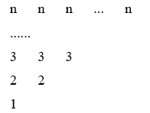
3.2 递归设计实例
【例3.3】设计一个输出如下形式数值的递归算法。
解题思路：首先分解问题，可以分解为两个问题：一是输出一行值为n的数值；二是原问题的子问题，也就是打印n-1行数值的问题。递归的出口是当参数n≤0时结束。

Slide 23
void Display(int n)
{
int i;
for(i = 1; i <= n; i++)
printf(“%d “,n);
printf(“\n“);
if (n > 0)
Display(n - 1); //递归调用
//n<=0为递归出口，递归出口为空语句
}

Slide 24
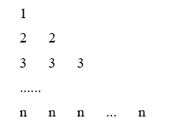
【例3.4】设计一个输出如下形式数值的递归算法。
解题思路：首先分解问题，这道题其实和上一题是同类型的问题，也可以分解为两个问题：一是原问题的子问题；二是输出一行值为n的数值，也就是打印n-1行数值的问题。和上一题的区别在于，上一题是先输出，再递归调用，本题是先递归调用，再输出，递归的出口是当参数n≤0时结束。

Slide 25
void Display1(int n)
{
int i;
if(n>0)
Display (n-1); //递归调用
//n<=0为递归出口，递归出口为空语句
for(i=n;i>0;i--)
printf ("%d ",n);
printf("\n");
}

Slide 26
【例3.5】委员会问题。问题描述：从由n个人组成的团体中选出k (k≤n)个人组成一个委员会，请设计算法求出共有多少种构成方法。
解题思路：从n个人中选出k(k≤n)个人的问题是一个组合问题。首先将n个人固定位置，如此从n个人中选出k个人的问题就分解成为两种情况：第一种情况是第一个人是委员会的成员，即包括在k个人中；第二种情况是是第一个人不是委员会的成员，即不包括在k个人中。对于第一种情况，问题就简化为从n-1个人中选出k-1个人的问题，这是原问题的子问题；对于第二种情况，问题就简化为从n-1个人中抽出k个人的问题，这也是原问题的子问题，原问题的解等于以上两部分之和。

Slide 27
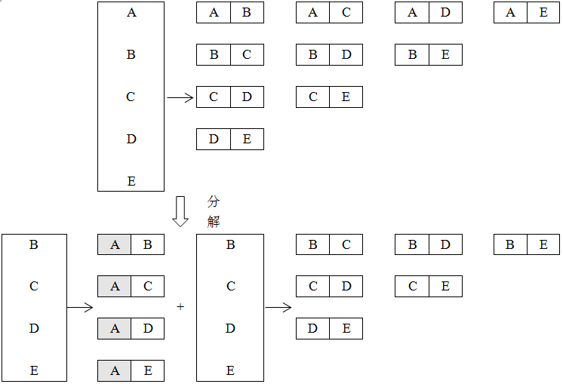

Slide 28
当n=k或k=0时，该问题可直接求解，数值均为1，这是算法的递归出口。因此，委员会问题的递推定义式为：

Slide 29
int committee (int n, int k)
{
if(k == 0)
return 1; //递归出口
if(n == k)
return 1; //递归出口
return committee (n-1, k-1) + committee (n-1, k);
//递归调用
}

Slide 30
【例3.6】排队买票问题。现在有一场电影在售票，一张影票的价格是50元，现在有m+n个人在排队等待购票，其中有m个人拿的是面额50元的钞票，另n个人拿的是面额100元的钞票。设计算法求出这m+n个人排队购票，售票处不会出现找不开钱的局面的不同排队种数 。（假设初始状态下售票时售票处没有零钱，拿同样面值钞票的人对换位置为同一种排队。）。
解题思路：定义tickets (m,n)，含义是有m个人拿的是面额50元的钞票，n个人拿的是面额100元的钞票时，售票处不会出现找不开钱的局面的不同排队种数。首先考虑两类特殊情况：一是当 n=0时，此时排队购票的所有人手中拿的都是面额50元的钞票，售票处不会出现找不开钱的局面，根据题意拿同样面值钞票的人对换位置为同一种排队，因此tickets (m,0)=1。二是当m<n时，即购票的人中手持面额50元钞票的人数小于手持面额100元钞票的人数，不管怎么样排队，即便把m张50元的钞票都用上，仍然会出现找不开钱的局面，因此tickets (m,n)=0。

Slide 31
接下来将问题分解成为两种情况：
（1）假设第m+n个人手持面额100元的钞票，则在他之前的m+n-1个人中有m个人手持面额50元的钞票，有n-1个人手持100元的钞票，此种情况共有tickets (m,n-1)。
（2）第m+n个人手持面额50元的钞票，则在他之前的m+n-1个人中有m-1个人手持面额50元的钞票，有n个人手持面额100元的钞票，此种情况共有tickets (m-1,n)。
由此得出递推定义式如下所示：

Slide 32
long tickets (int m, int n)
{
long y;
if(n==0)
y=1;
else if(m<n)
y=0;
else
y= tickets (m,n-1)+ tickets (m-1,n);
//递归调用
return(y);
}

Slide 33
int fun(int pos)
{
if (pos == 6)
return 2;
return 1.5*(fun(pos+1) + 2);
}
void main()
{
printf("一共有%d个鸭子!\n", fun(1));
}

Slide 34
3.3 分治法概述
前两个章节深入介绍了递归技术及其应用，接下来将使用学到的新技能来解决问题，探索分而治之（divide and conquer，D&C）——这种实用的递归式问题解决方法。采用分治法分解出的问题往往是原问题的较小规模的子问题，这就为使用递归技术提供了方便。在求解问题的过程中，反复应用分治策略，可以使子问题与原问题类型一致而其规模却不断缩小，最终使子问题缩小到很容易直接求出其解，而这自然导致递归过程的产生，分治与递归相辅相成，联合应用于算法设计之中。

Slide 35

引入：假设现在有一块布，要求将这块布均匀地分成方块，且分出的方块要尽可能大。
思路：使用分治策略，分治策略使用递归技术，因此解决问题时主要要考虑两个方面：一是找出递归出口，这种出口必须尽可能简单。二是不断将问题分解，缩小规模，直到符合递归出口条件。
168m
64m

Slide 36
第一步，先找出递归出口，对于这个问题最容易处理的情况是，一条边的长度是另外一条边的整数倍。即如果一条边是20m，另外一条边是10m，就能直接将布分成两块，最大方块是10m×10m。
第二步，分解问题，找出递归条件。根据分治策略，缩小问题规模。如何缩小问题的规模呢？首先找出这块布可以分出的最大方块，如下图所示：
64m
64m
40m
64m
方块1
方块2
剩余
如上图所示，从这块布中分出两个64m×64m的方块，还剩余一块64m×40m的布。能不能何对剩余的这块布使用相同的算法呢？现在要解决的问题从划分168m×64m的布转化为了划分64m×40m的布了。

Slide 37
第三步，继续使用上述策略来分解问题，找出当前这块布可以分出的最大方块，如下图所示：
40m
24m
40m
方块
剩余
如上图所示，从这块布中分出一个40m×40m的方块，还剩余一块40m×24m的布。当前要解决的问题有从划分64m×40m的布转化为了划分40m×24m的布了。

Slide 38
第四步，继续使用上述策略来分解问题，找出当前这块布可以分出的最大方块，如下图所示：
24m
16m
24m
方块
剩余
如上图所示，从这块布中分出一个24m×24m的方块，还剩余一块24m×16m的布。当前要解决的问题有从划分40m×24m的布转化为了划分24m×16m的布了。

Slide 39
第五步，继续使用上述策略来分解问题，找出当前这块布可以分出的最大方块：
16m
8m
16m
方块
剩余
如上图所示，从这块布中分出一个16m×16m的方块，还剩余一块16m×8m的布。当前要解决的问题有从划分16m×16m的布转化为了划分16m×8m的布了。

Slide 40
而16m×8m满足递归出口的条件，因为16是8的整数倍。因此接下来只需将将这块布分成两个8m×8m方块即可，如下图所示：
8m
8m
16m
方块1
方块2
由此划分完成，将不剩下任何布了，该问题的解是对于168m×64m的布，均匀划分方块的所得最大方块尺寸是8 m× 8m。

Slide 41
分治策略就是把一个复杂的问题分解成多个相同或是相似的子问题，这些子问题互相独立且与原问题形式相同，如无直接解的话再把子问题分成更小的子问题……直到最后得出的子问题可以简单的直接求解为止，原问题的解来源于子问题解的合并。
分治法的思想主要包括以下三个部分：
（1）分：将原问题逐步分解成规模更小的子问题，子问题要与原问题的解发一致；
（2）治：将分解出的这些子问题逐个解决，若子问题规模较小且容易解决则直接解，否则递归解决各个子问题；
（3）合：将已经得出解的子问题进行合并，最终得出原问题的解。

Slide 42
分治法适用的问题具有以下特征：
（1）问题的规模缩小到一定的程度是能够容易求出解的；
（2）问题能够分解为若干个规模较小的与原问题一致的子问题；
（3）所分解出的子问题的解能够合并得出原问题的解；
（4）原问题所分解出的各个子问题之间是相互独立的，也就是说子问题之间不包含公共的子问题。

Slide 43
3.3.2 快速排序
1、基本思想
快速排序采用的是分治策略：
（1）划分：选定第一个记录作为基准值，将整个序列a1,a2, … , an，划分成为两个子序列：a1,a2, … ,ai-1和ai+1, …, an，前面的子序列中数据元素的值均小于或等于基准值，后面的子序列中数据元素的值均大于或等于基准值，并把基准值放在这两个子序列的中间ai的位置上；
（2）求解子问题：若每个子序列内只有一个记录或空，则它是有序的，直接返回；否则递归地求解各个子问题。
（3）合并：由于对子序列a1,a2, … ,ai-1和ai+1, …, an的排序是就地进行的，因此合并不需要执行任何操作。

Slide 44

3.3.2 快速排序
1、加入学习通班级群
1、快速排序注意的问题，必须把基准值放在中间（我写的两个代码举例）

Slide 45
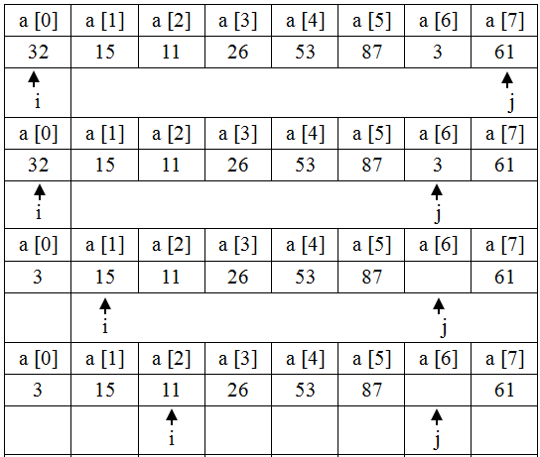
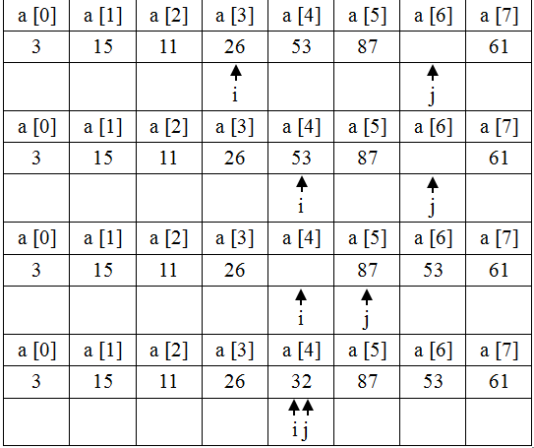

Slide 46
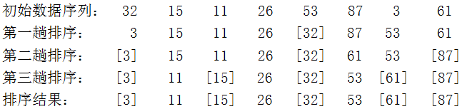
如下图所示，对数据序列{32,15,11,26,53,87,3,61}进行快速排序，其中有序区用[ ]括起来。

Slide 47
int Partition (int a[],int i,int j)
{
int temp=a[i]; //用待排序数据序列的第1个记录作为基准值
while (i!=j) //从序列左右两端交替向中间扫描,直至i=j为止
{
while (j>i && a[j]>=temp)
j--; //从右向左扫描,找第1个关键字小于temp的a[j]
a[i]=a[j]; //将a[j]移到a[i]的位置
while (i<j && a[i]<=temp)
i++; //从左向右扫描,找第1个关键字大于temp的a[i]
a[j]=a[i]; //将a[i]移到a[j]的位置
}
a[i]=temp;
return i; //返回基准值的下标
}

Slide 48
void Quicksort(int a[],int s,int t)
{
int i;
if (s<t) //数据序列中至少存在2个元素
{
i=Partition(a,s,t); //将划分后基准值的下标赋值给i
Quicksort(a,s,i-1); //对左子序列进行递归排序
Quicksort(a,i+1,t); //对右子序列进行递归排序
}
}

Slide 49
3.3.3 二路归并排序
二路归并排序采用的也是分治策略：
（1）分解：将待排序序列将整个序列a1,a2, … , an划分为两个长度相等的子序列a1, …, a_{n+1/2}和a_{n+1/2＋1}, …, an；递归地对两个子序列进行继续分解。其终结条件是子序列长度为1。
（2）合并：递归地将两个已排序的两个子序列合并成一个有序子序列。
二路归并排序的基本思想：首先将序列划分长度相等的两个子序列，如子序列长度为1，则划分结束，否则继续划分，最终把有n个待排序的数据序列划分成为n个长度为1的有序子序列；然后相邻的子序列两两合并，得到n/2个长度为2的有序子序列，再进行两两合并…直到得到一个长度为n的有序序列。

Slide 50
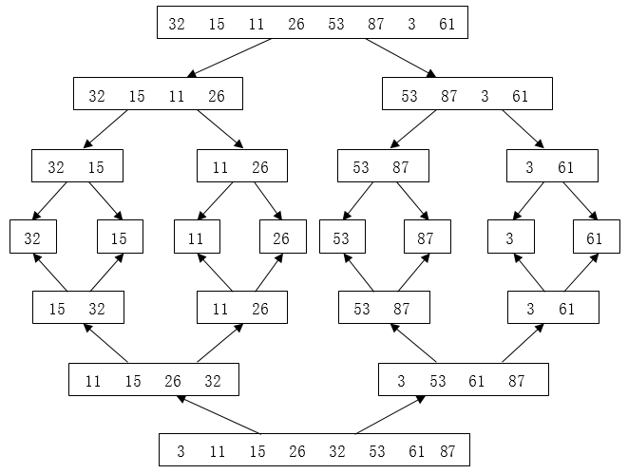

Slide 51
3.3.4 二分查找
二分查找采用的是分治策略：
（1）分：将待查找数据序列分成两个长度相等的子序列，取中间元素与key进行比较；
（2）治：如果相等，查找成功，结束查找；如果不相等在子序列中进行递归查找；
（3）合：因为实际上并没有把数据序列分开，因此无需进行合并；

Slide 52
int BSearch(int a[], int x, int low, int high)
{ int mid;
if(low > high) return -1; //查找不成功
mid = (low + high) / 2;
if(x == a[mid])
return mid; //查找成功
else if(x < a[mid])
return BSearch(a, x, low, mid-1); //在前半区查找
else
return BSearch(a, x, mid+1, high); //在后半区查找
}

Slide 53
3.4 分治设计实例
【例3.7】给定若干个整数，要求使用分治算法求出最大值和最小值。
解题思路：采用分治策略，当数据序列中只有一个元素或者只有两个元素的情况下最大值与最小值是最容易求解的。于是首先将问题分解，首先将数据序列均分为两个数据序列，如果序列中的元素超过两个的情况，继续将数组分解为两个更小的序列，直到数据序列中只有一个元素或者只有两个元素为止。而后递归解决各子问题，最终得到原问题的解。

Slide 54
【例3.8】循环赛日程安排。问题描述：设有n=2^{k}个选手参加循环赛，请设计一个满足以下要求比赛日程表：
（1）每个选手都必须与其它n-1个选手比赛一次；
（2）每个选手一天只能参赛一次。
解题思路：按照上面的要求，可以将比赛表设计成一个n行n-1列的二维表，其中第i行第j列的元素表示和第i个选手在第j天比赛的选手号。采用分治策略，可将所有参加比赛的选手分成两部分，n=2^{k}个选手的比赛日程表就可以通过n=2^{（k-1）}个选手的的比赛日程表来决定。递归的执行这样的分割，直到只剩下两个选手，比赛日程表的就可以通过这样的分治策略逐步构建。

